Slide 1


Instituto Politécnico Nacional
Centro de Investigación en Computación
Módulo II
Variables de cadena e ingreso de datos en Python
1 de 6

Slide 2
Ingreso de información en Python
Para que el usuario pueda introducir la información que se le solicita, tenemos que utilizar el comando input.
Si queremos que el usuario nos diga su edad, escribimos:
edad = input("¿Cuál es tu edad? ")
Variable
Con ello, guardamos la información (edad del usuario), en una variable que se llama “edad”, para usarlo posteriormente .
2 de 6

Slide 3

Para ver después la edad (valor guardado) en el código, utilizamos el comando print:
edad = input("¿Cuál es tu edad? ")
print(edad)
¿Cuál es tu edad? 15
15
Para cambiar después, en el código, el valor de la variable, utilizamos =:
edad = input("¿Cúál es tu edad? ")
print(edad)
edad = "17"
print(edad)
¿Cuál es tu edad? 15
15
17
1
1
2
2
3 de 6

Slide 4


¿Cómo nombrar una variable?
Una variable NO PUEDE:
Contener espacios
Variable uno
VariableUno
Empezar con un espacio
VariableDos
VariableDos
Iniciar con un caracter especial
_variableTres
variableTres
Comenzar con un número
2Variable
dosVariable
NOTA: Los siguientes nombres son correctos, pero se recomienda sólo usar letras del alfabeto y números.
variable-cuatro
Nombre.de.la.variable
4 de 6

Slide 5

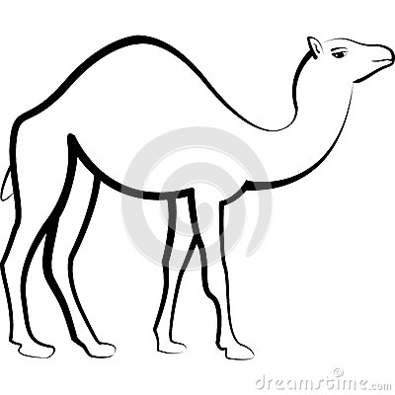
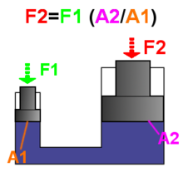
¿Cómo nombrar una variable?
Una variable DEBE:
Utilizar nombres cortos:
peliculaFavorita
PeliculaFavoritaEnElMundo
Emplear un esquema de mayúsculas:
esquemaCamel
EsquemaPascal
Ejemplos:
nombreCompleto
ApellidoPaterno
paisOrigen
PaisOrigen
5 de 6

Slide 6
Manipulando variables
Se pueden combinar variables y cadenas con el símbolo ‘+’
1
nombre = input("¿Cuál es tu nombre? ")
apellido = input("¿Cuál es tu primer apellido? " )
print("Hola" + nombre + apellido)
El caracter ‘+’ no añade espacios, por ello:
2
nombre = input("¿Cuál es tu nombre? ")
apellido = input("¿Cuál es tu primer apellido? " )
print("Hola " + nombre + " " + apellido)
1
2
¿Cuál es tu nombre? John
¿Cuál es tu apellido? Ornelas
HolaJohnOrnelas
¿Cuál es tu nombre? John
¿Cuál es tu apellido? Ornelas
Hola John Ornelas
6 de 6

